Slide 1
实验 11
外部归并排序：内存装不下时怎么排
两阶段：生成有序 run，再一趟趟归并
· 核心公式：趟数 = 1 + ⌈log_(B−1) ⌈N/B⌉⌉
· 实测与公式完全一致（4 组参数）
· 工程现实：PostgreSQL work_mem 默认 4 MB

Slide 2
为什么需要外部排序
2/8
内存排序 O(n log n) 很快，但前提是装得下
数据大到装不下 → 必须借助磁盘
两阶段法
① run 生成：读一个内存大小的块 → 内存排序 → 写回磁盘
② 归并：把若干有序 run 并成更长的，直到只剩一个
一趟（pass）= 读一遍 + 写一遍

Slide 3
I/O 代价公式
3/8
N = 数据页数，B = 可用缓冲页数
趟数 = 1 + ⌈ log_(B−1) ⌈ N/B ⌉ ⌉
总 I/O = 2N × 趟数
两个「为什么」要讲清楚
因子 2：每趟既要读一遍、又要写一遍
底数 B−1：归并时要留 1 页做输出缓冲
所以 fan-in（一次能并多少个 run）= B − 1

Slide 4
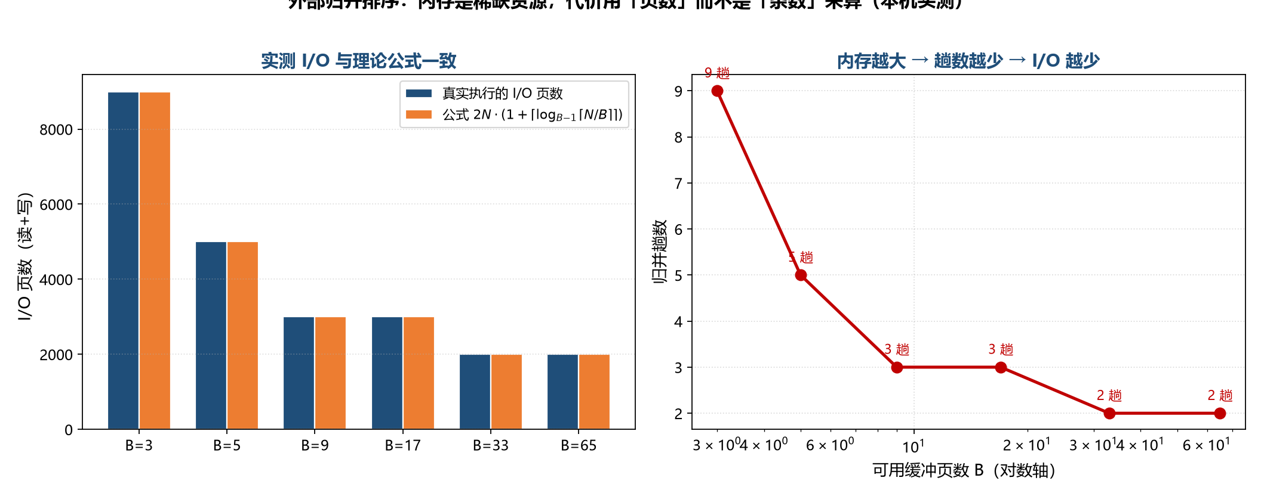
实测：缓冲页数对 I/O 的影响
4/8
数据 500 页，真实执行外部归并排序并统计读写页数；实测值与公式值逐组吻合。

Slide 5
实测 vs 公式（数据 500 页）
5/8
缓冲页数 B | 真实 I/O 页数 | 趟数 | 公式值
3 | 9,000 | 9 | 9,000
5 | 5,000 | 5 | 5,000
9 | 3,000 | 3 | 3,000
33 | 2,000 | 2 | 2,000
四组参数下实测与公式完全一致——公式不是摆设，是可以被验证的。

Slide 6
工程现实：work_mem
6/8
PostgreSQL 的 work_mem 默认 4 MB
它是排序 / 哈希表落盘前的内存上限
一个复杂查询可能并发多个排序操作
每个排序操作各能占用一份 work_mem
所以总内存可能是 work_mem 的数倍
调大 work_mem 未必是好事（并发查询会挤爆内存）
免排序的捷径
若排序键上有 B+ 树聚簇索引，顺序遍历索引即可

Slide 7
实验流程与思考
7/8
流程
① 固定 N = 500 页，改 B ∈ {3, 5, 9, 33}，记录真实 I/O
② 用公式手算，与实测逐行对照
③ 把 B 调到 500（一次装下），观察趟数变成多少
④ 画出「B — I/O」曲线，感受对数下降
思考题
为什么 fan-in 是 B−1 而不是 B？
如果允许「预读」多留几页输出，公式会怎么变？

Slide 8
实验 11 小结
8/8
□ 两阶段：run 生成（内存块排序后写回）→ 多趟归并直到只剩一个 run
□ 趟数 = 1 + ⌈log_(B−1) ⌈N/B⌉⌉，总 I/O = 2N × 趟数
□ 实测（N=500）B=3→9000、B=5→5000、B=9→3000、B=33→2000，与公式完全一致
□ fan-in = B−1，因为归并时要留 1 页输出缓冲
□ PostgreSQL work_mem 默认 4 MB，且每个并发排序操作各占一份

